Slide 1
Junit
第2組：洪唯真、沈君豪、張茂澤

Slide 2



Contents
測試工具的介紹
測試工具功能的說明
測試工具功能的示範 (demo)
測試工具的使用心得
使用測試工具在 每個作業的展示

Slide 3
測試工具的介紹
1.JUnit是Java 的開源單元測試框架
2.編寫、執行可重複的測試
3.發現程式碼中的錯誤

Slide 4
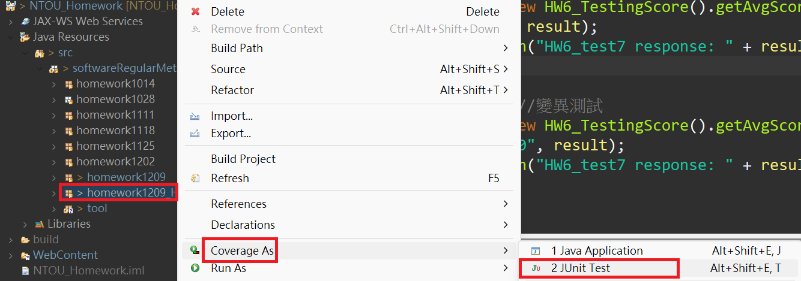
測試工具功能的示範 (demo)
1.對著專案右鍵Coverage As – Junit Test

Slide 5
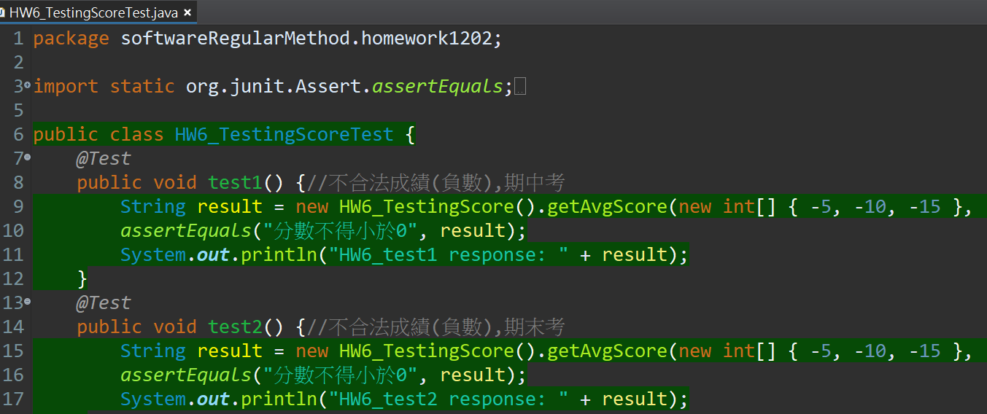
測試工具功能的示範 (demo)
2.IDE畫面出現對應顏色。綠底：測試OK

Slide 6
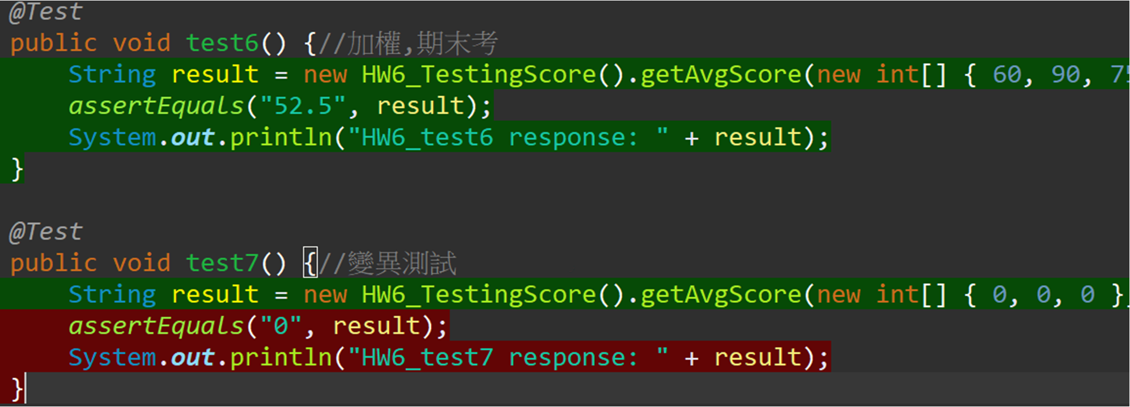
測試工具功能的示範 (demo)
3. 紅底：未執行或有誤

Slide 7
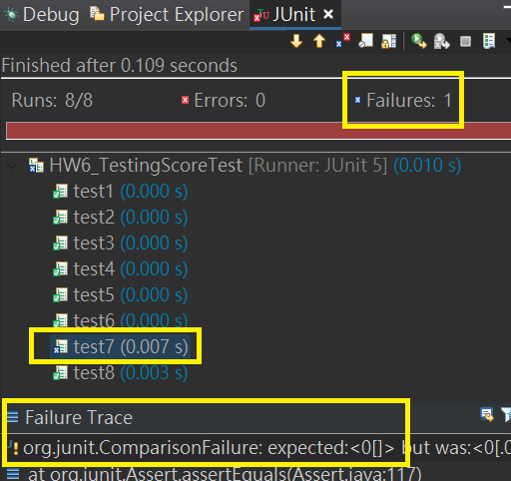
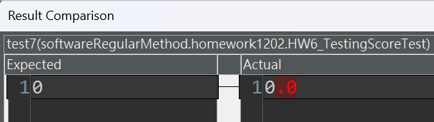
測試工具功能的示範 (demo)
4.Failure Trace查看預期及實際運行結果

Slide 8
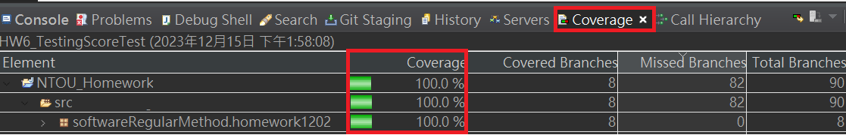
測試工具功能的示範 (demo)
5.單元測試覆蓋率Line coverage

Slide 9

測試工具的使用心得(唯真)
1.異常測試
2.彈性測試
3.整合測試

Slide 10
測試工具的使用心得(君豪)

Slide 11
測試工具的使用心得(茂澤)

Slide 12
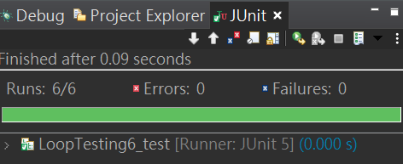

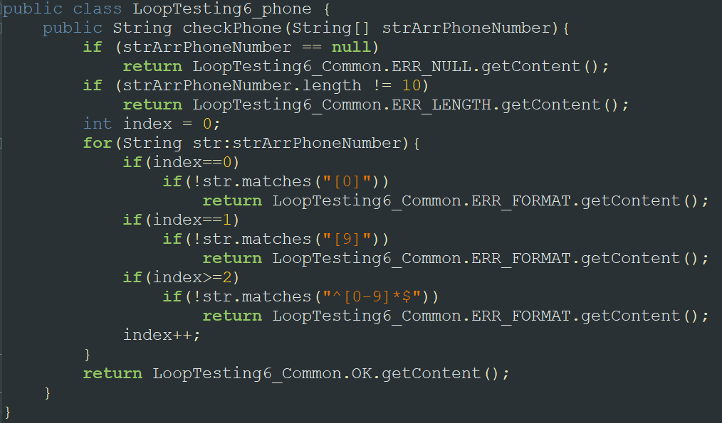
使用測試工具在 每個作業的展示10/21 Line coverage

Slide 13
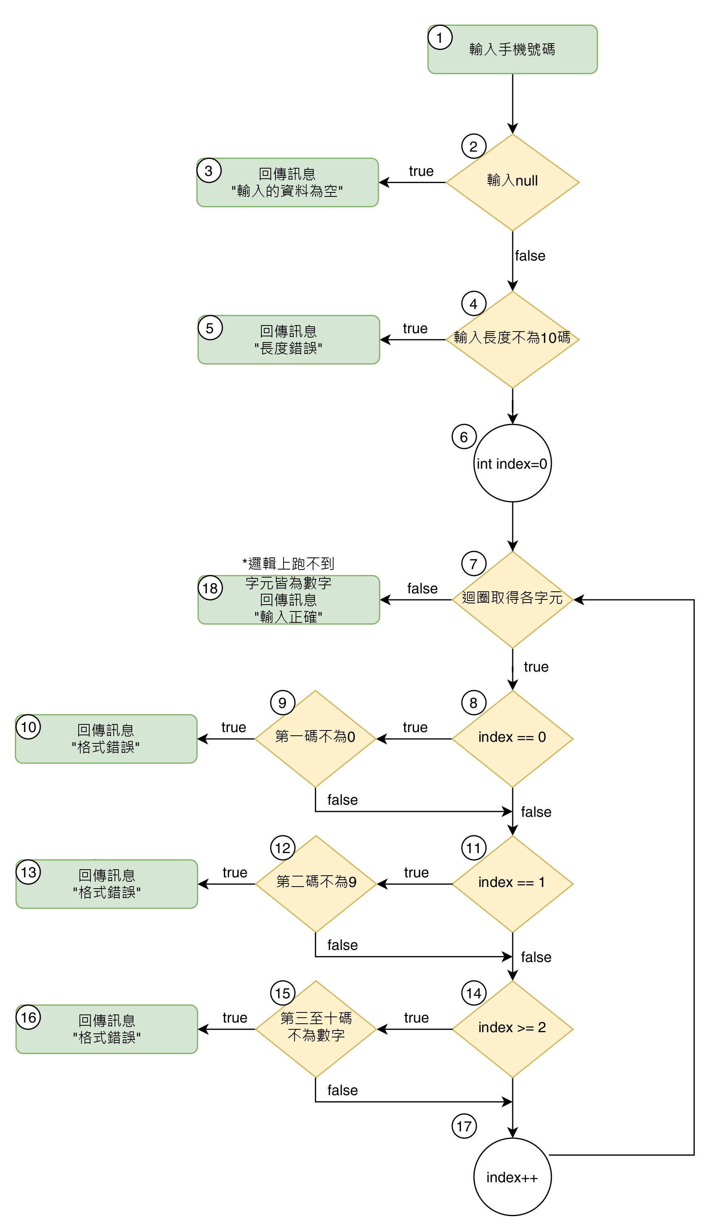
使用測試工具在 每個作業的展示10/28 Graph Coverage

Slide 14
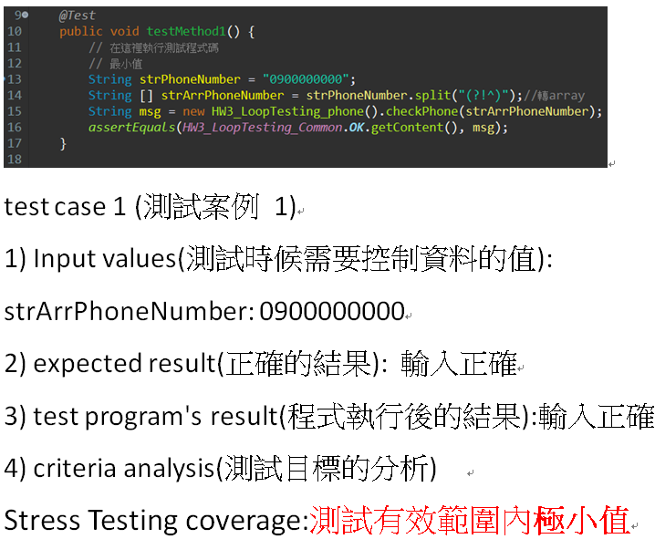
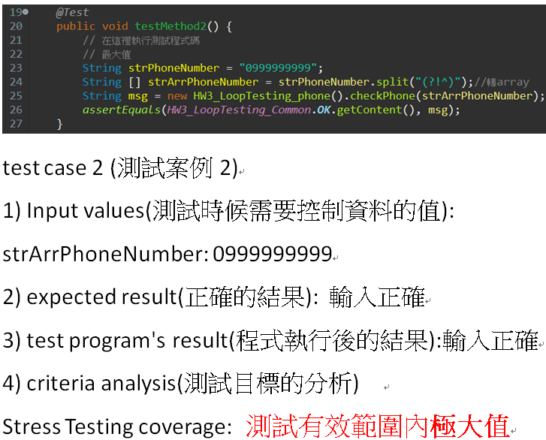
使用測試工具在 每個作業的展示11/11 有效範圍 極大極小值

Slide 15
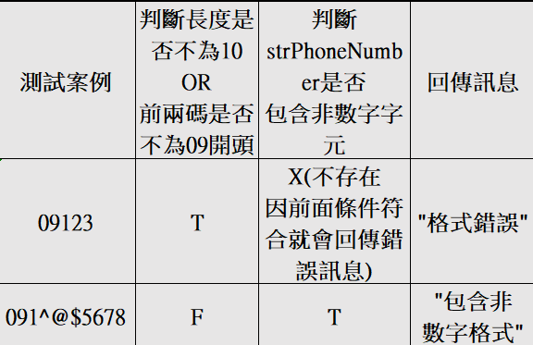
使用測試工具在 每個作業的展示11/18 Logical Expressions coverage 1.Predicate Coverage

Slide 16
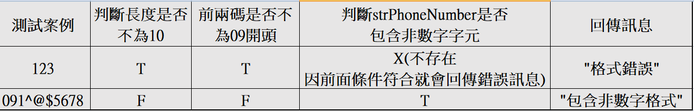
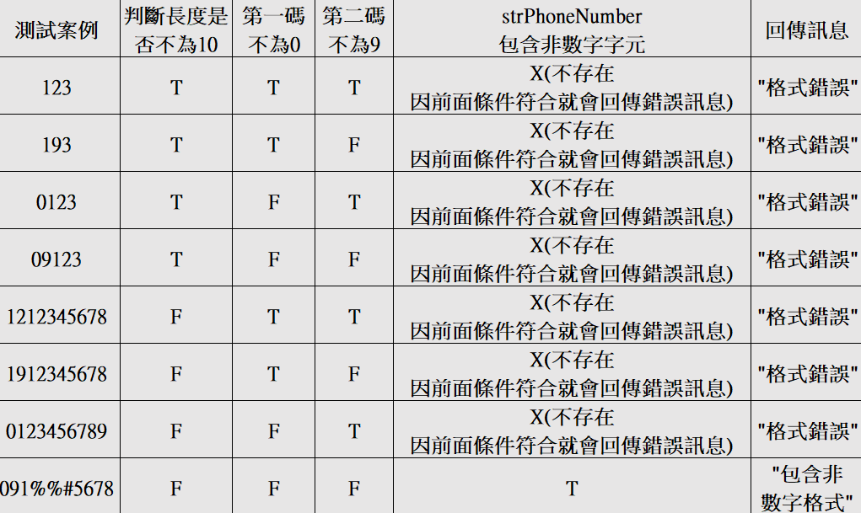
使用測試工具在 每個作業的展示11/18 Logical Expressions coverage 2.Clause Coverage
3.Combinatorial Coverage

Slide 17
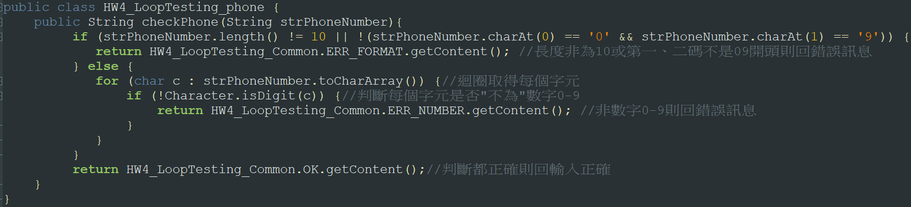
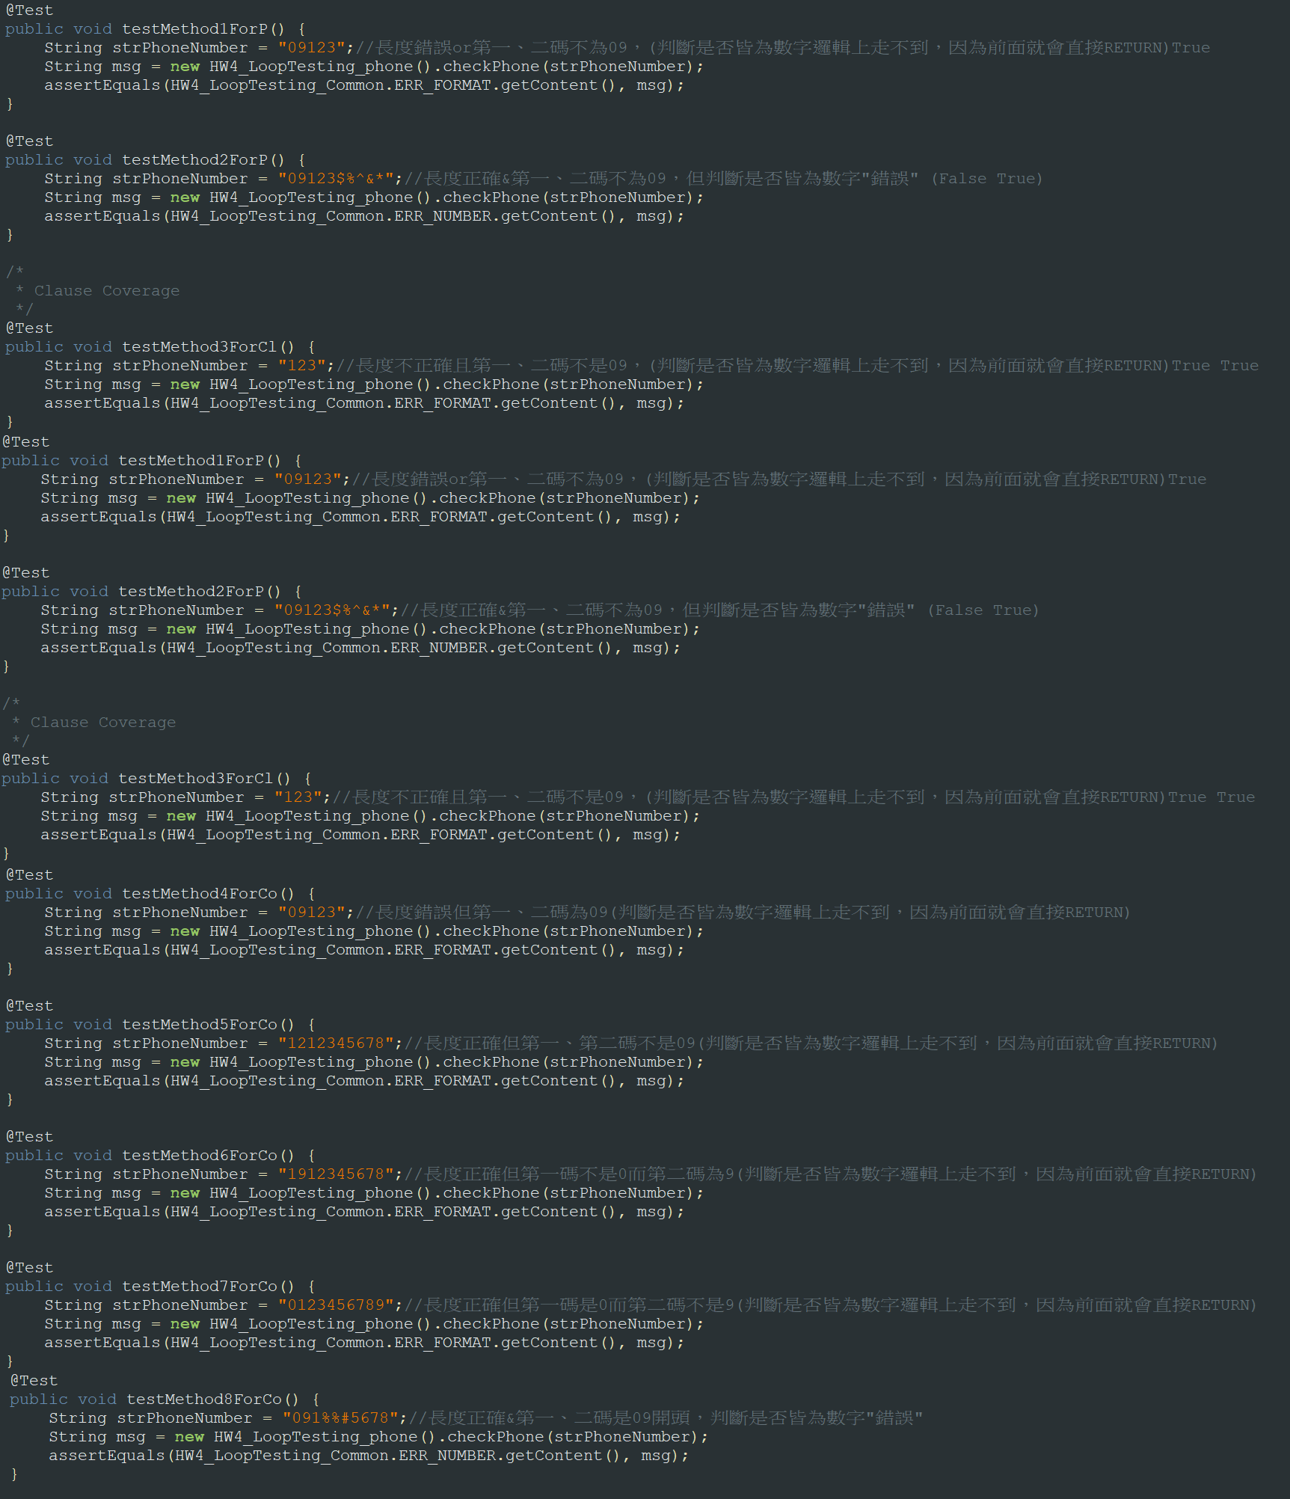
使用測試工具在 每個作業的展示11/18 Logical Expressions coverage

Slide 18
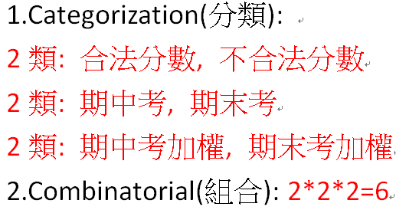
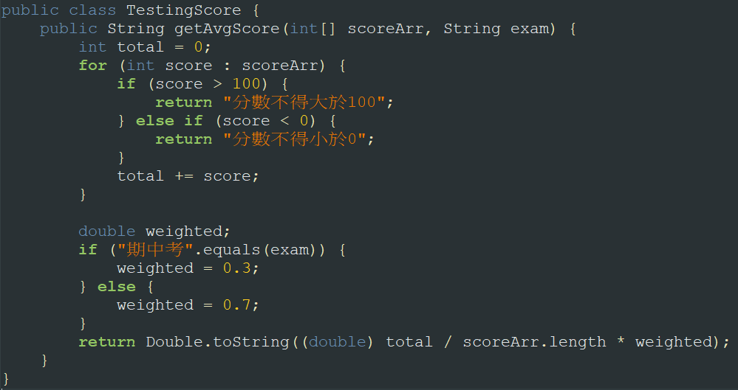
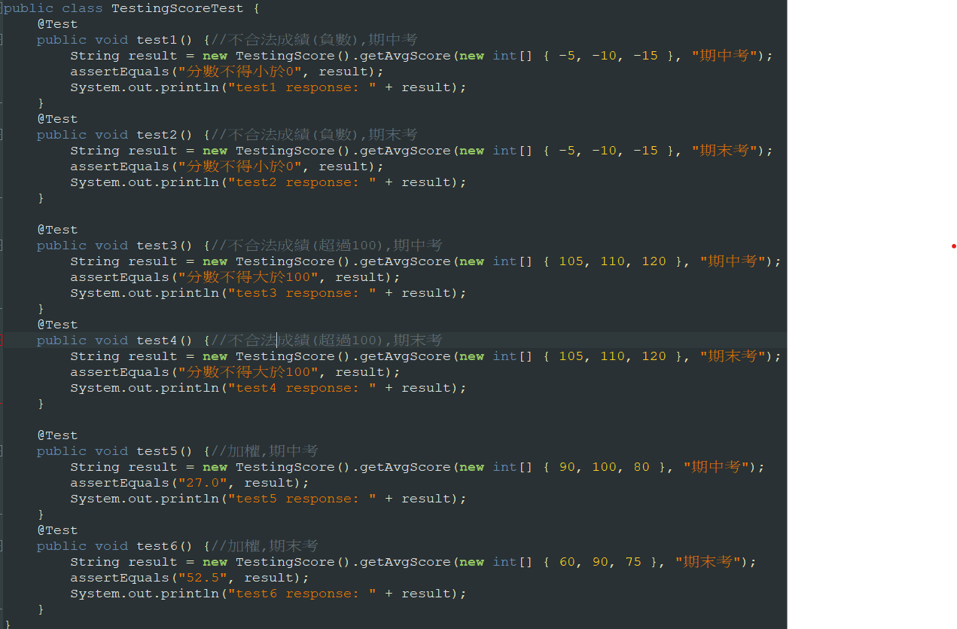
使用測試工具在 每個作業的展示11/25 Input Domain Characterization

Slide 19
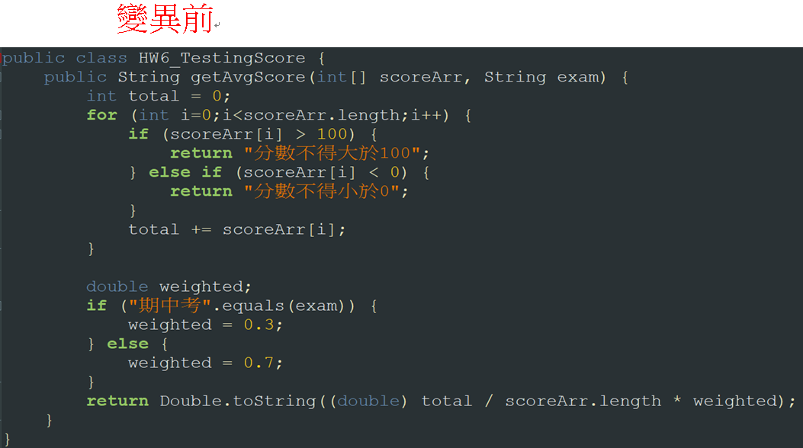
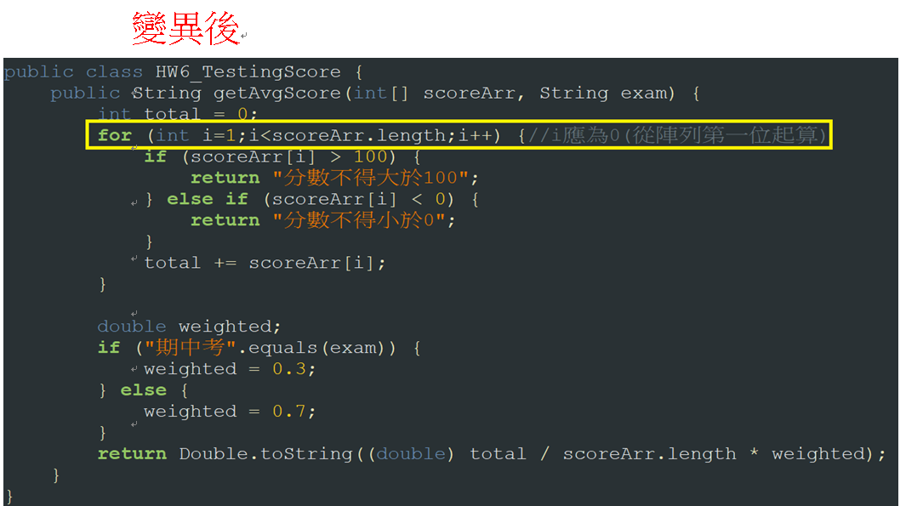
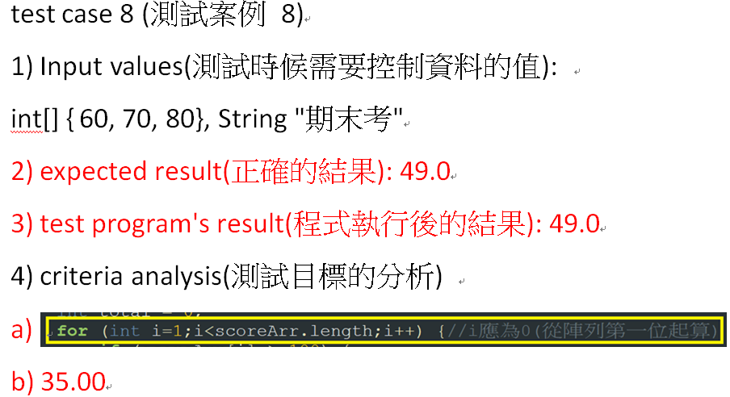
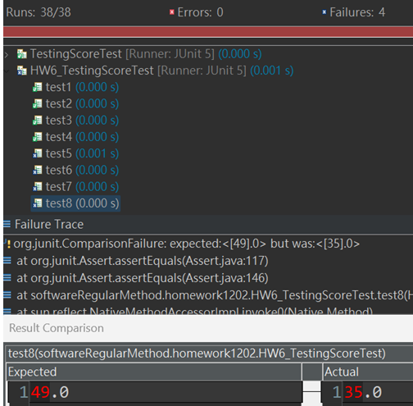
使用測試工具在 每個作業的展示12/02 Mutation Testing Coverage

Slide 20
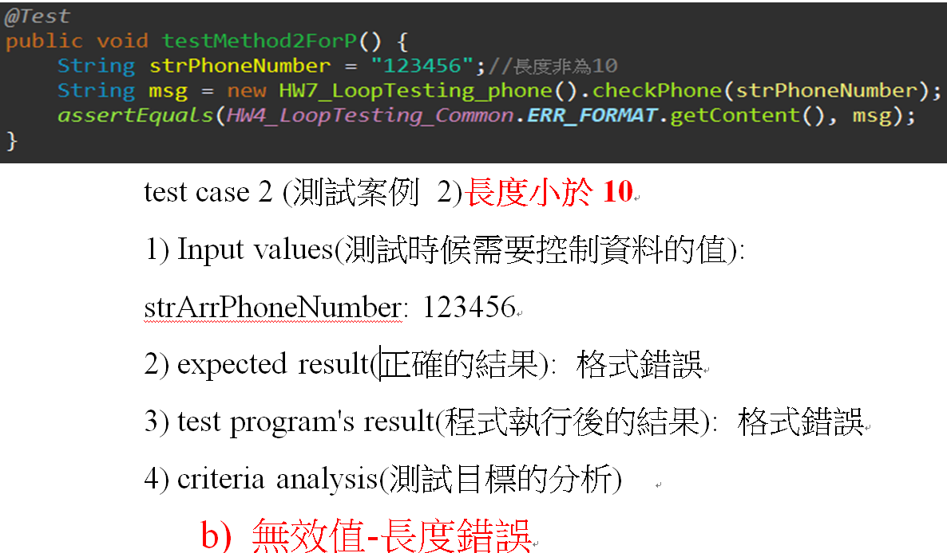
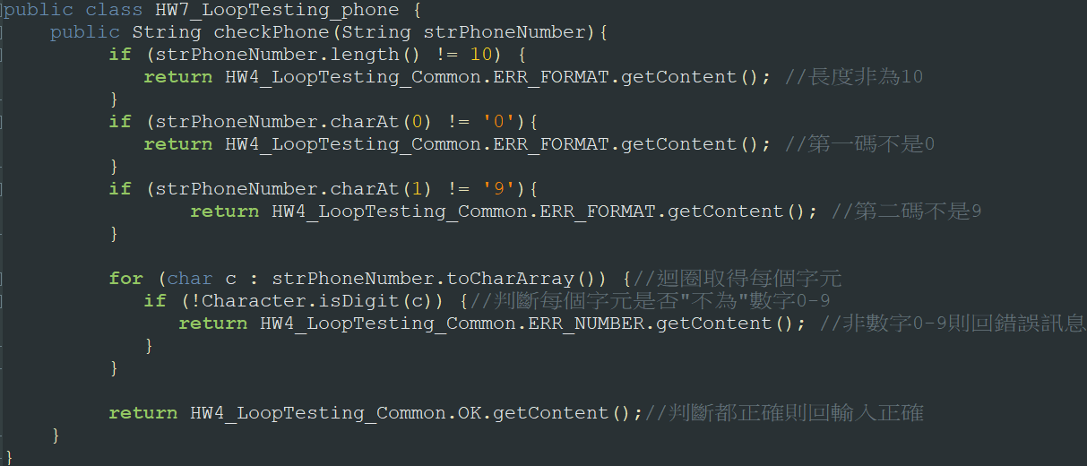
使用測試工具在 每個作業的展示12/09 Equivalence partition

Slide 21
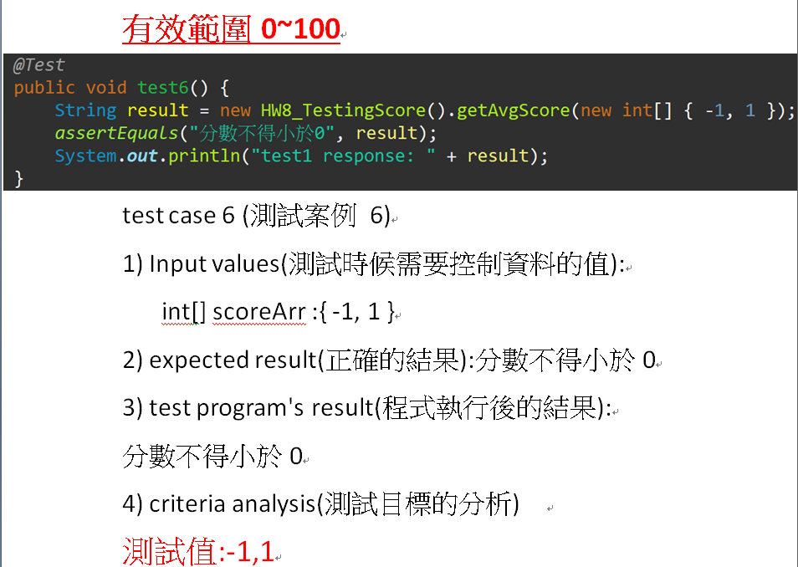
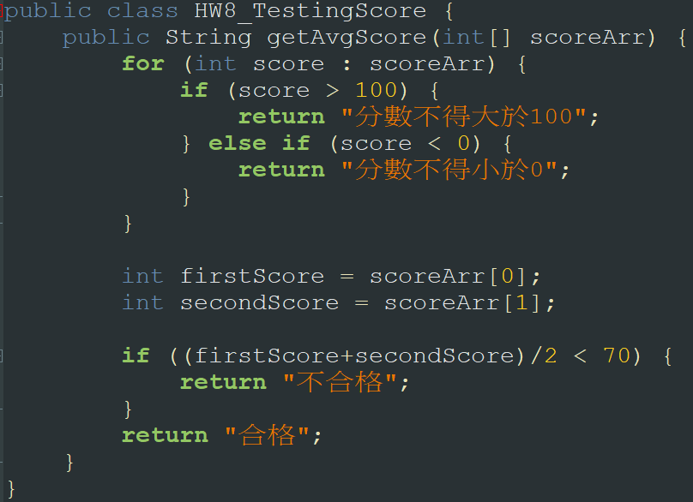
使用測試工具在 每個作業的展示12/09 Boundary value 邊界值測試

Slide 22

感謝聆聽

